Slide 1
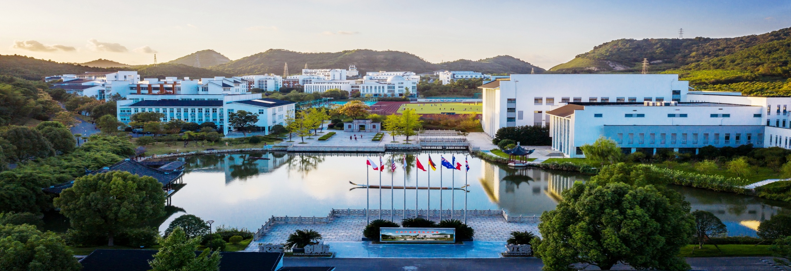
暑期研究性学习项目《智能植物管家》
Notes:
姓名贴 （小组编号）

Slide 2


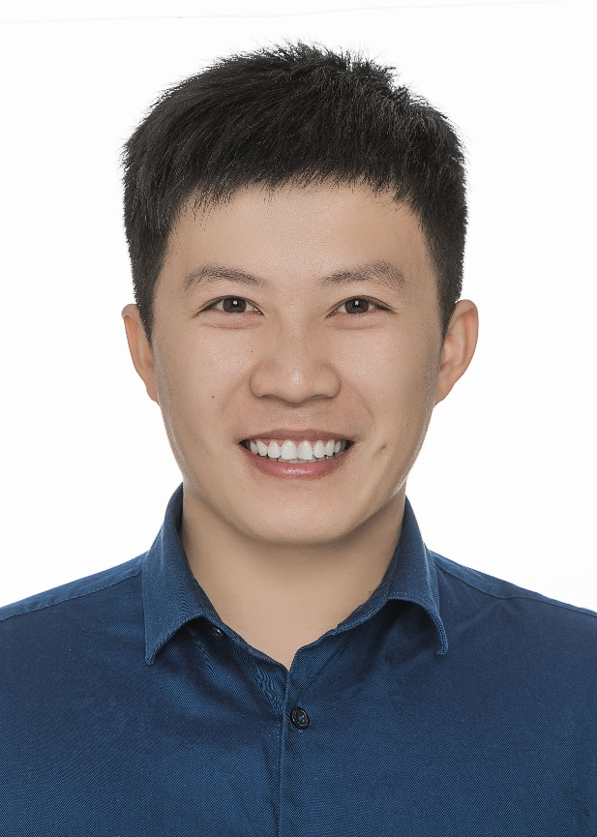
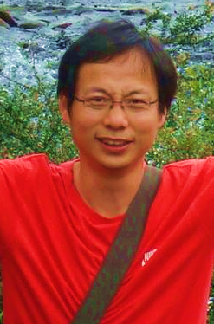
项目授课团队
蔡立维
李 踔
屠文峰
肖永健
（效实）
Notes:
1、教师介绍（4位教师共同参与项目，将在项目不同阶段参与到项目活动中）

Slide 3

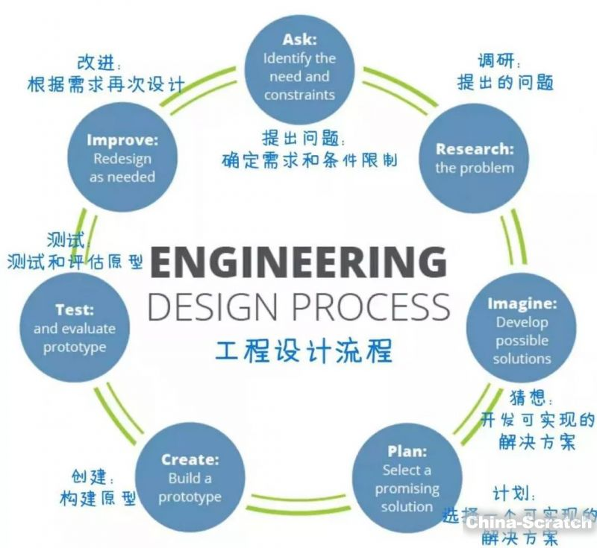
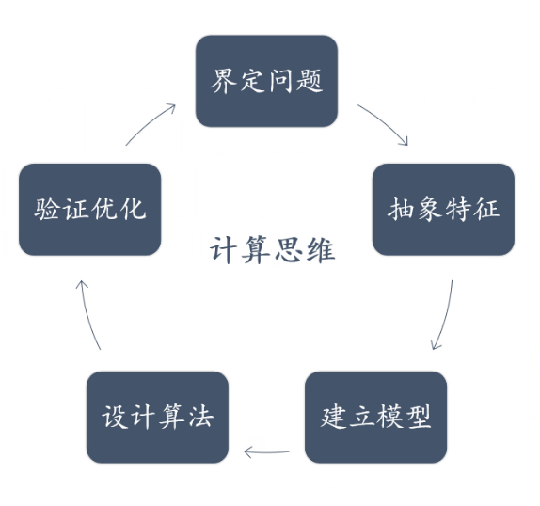
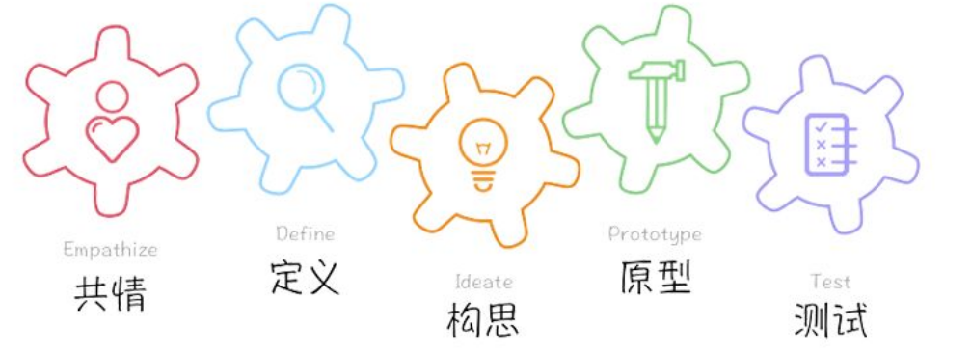
项目认知
发现问题
设计论证
分享展示
聚焦问题
制作改进
评价反思
工程思维/系统问题解决
计算思维/自动化实现
科学思维
/思考问题本质
设计思维
/真实理解需求
Notes:
2、项目介绍（跨学科项目《智能植物管家》，经历5个项目化学习过程，构建科学+技术+人文 素养，逐步形成思考问题本质/真实理解需求/系统解决问题/自动化实现的能力
3、活动安排（经历6次项目课程/1次总结活动）
4、课程要求（准时到课、桌面整理、）

Slide 4

负责任的态度：积极参与/认真倾听/合理建议
1、请各小组围坐；
2、每位同学在拼图卡上
用关键字作自我介绍
（限时2分钟）
姓名：
毕业学校：
最擅长的事：
为项目能做的事：
☒
Notes:
1、抽签分组（1-4）*5
2、组长 /3-5位数字名

Slide 5
第一课 我们的植物

Slide 6
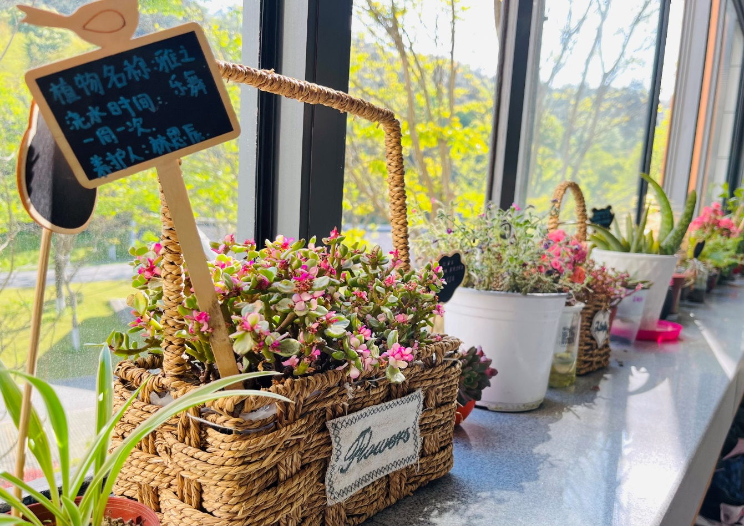
第一课 我们的植物
三个“一”活动：
养一盆植物
窗台植物，
美化环境，
丰富校园生活

Slide 7
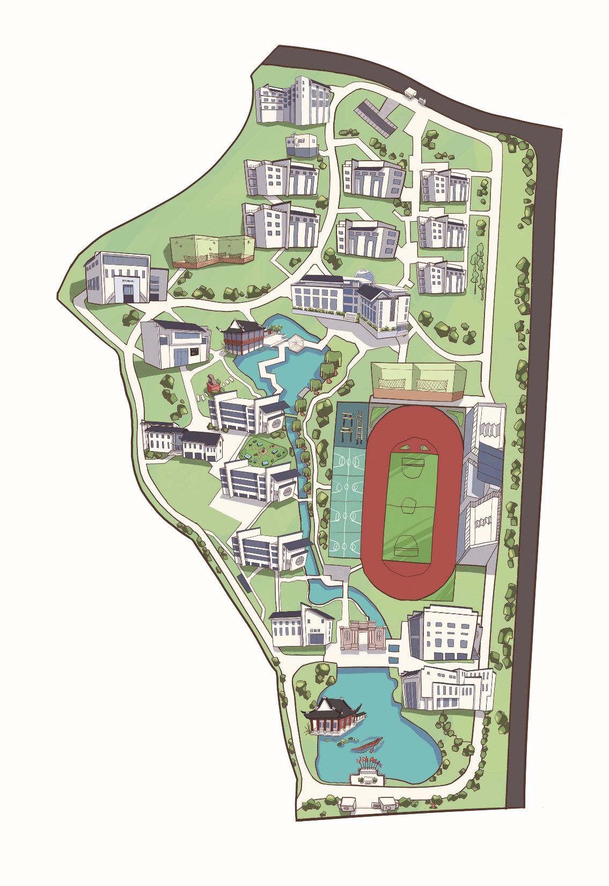
第一课 我们的植物
破冰任务：
暑假过后，我们的植物还好吗？
*
*
*
1、我们需要统计当前植物生存的状况，植物较为集中摆放的点，标示在下发的校园平面图上。
2、由于时间紧，从我们的教室出发至返回，只有30分钟。
请各小组设计一条合适的路线，能在有限时间内统计更多的植物状况，以确保数据准确性。
*
*
@
*
*
*
*
*
说明：3幢教学楼分别有4层，每层都有植物养护点，其余楼均只有1层有分布
Notes:
任务1:路线规划
思考：我们如何设计路线，需要考虑哪些因素？

Slide 8

第一课 我们的植物
小组讨论
一、分析问题
设计路线，需要考虑的因素？
1、时间30分钟内
2、取样数量足够（多点位）
3、少走重复路（高效）
…………
Notes:
步骤1 分析问题——讨论——分享（补充回答）

Slide 9
第一课 我们的植物
每个点用时估算：上下楼 、统计用时（时间）
利用在线地图测量每段路（线条）距离，建立简化地图模型，点，线。距离，并标注
计算每段路程大致用时（时间），并标注
根据画出来的地图模型，选取合适的线路
二、问题
分解
Notes:
步骤2：问题分解

Slide 10
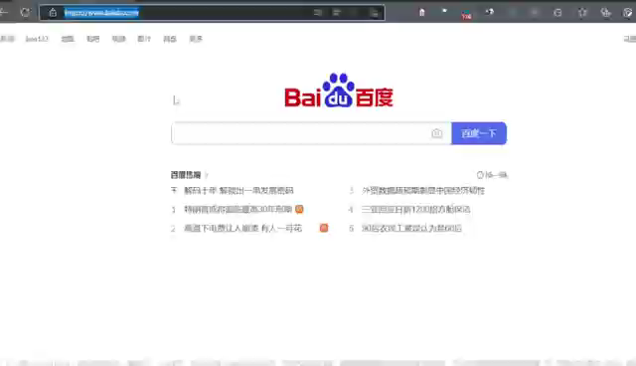
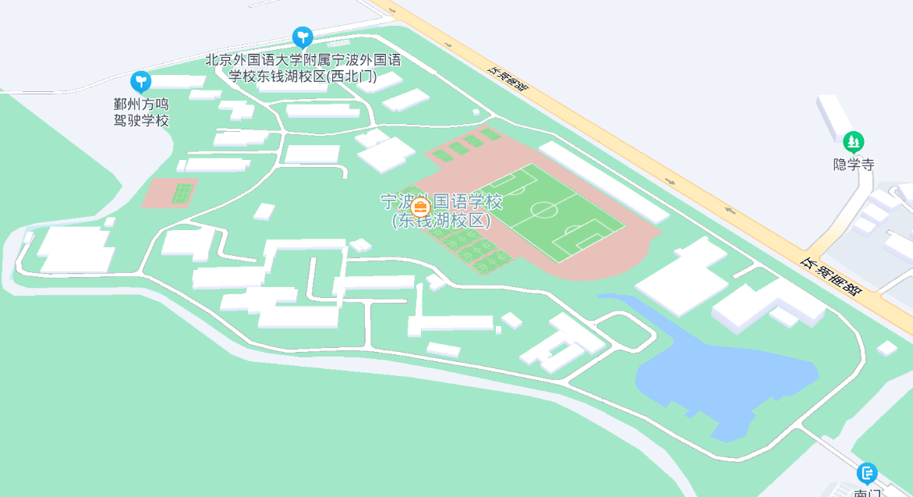
在线地图工具测量距离（视频下载）
三、抽象要素
建立建模
形成方案
小组合作，完成设计挑战
（限时20分钟）

Slide 12

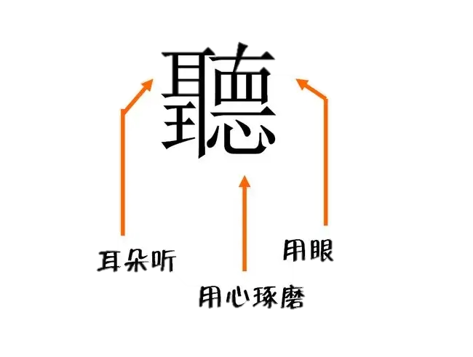
我是倾听者
第一课 我们的植物
我是演讲者
每个人都能清晰地听到我的发言，
我分享的内容是有逻辑的，观点清晰的
分享调研方案
要求：
1 阐述思路
2 介绍线路经过的点
3 方案优化可能性
我是评价者
Notes:
20分钟 （限时，每组5分钟）

Slide 13
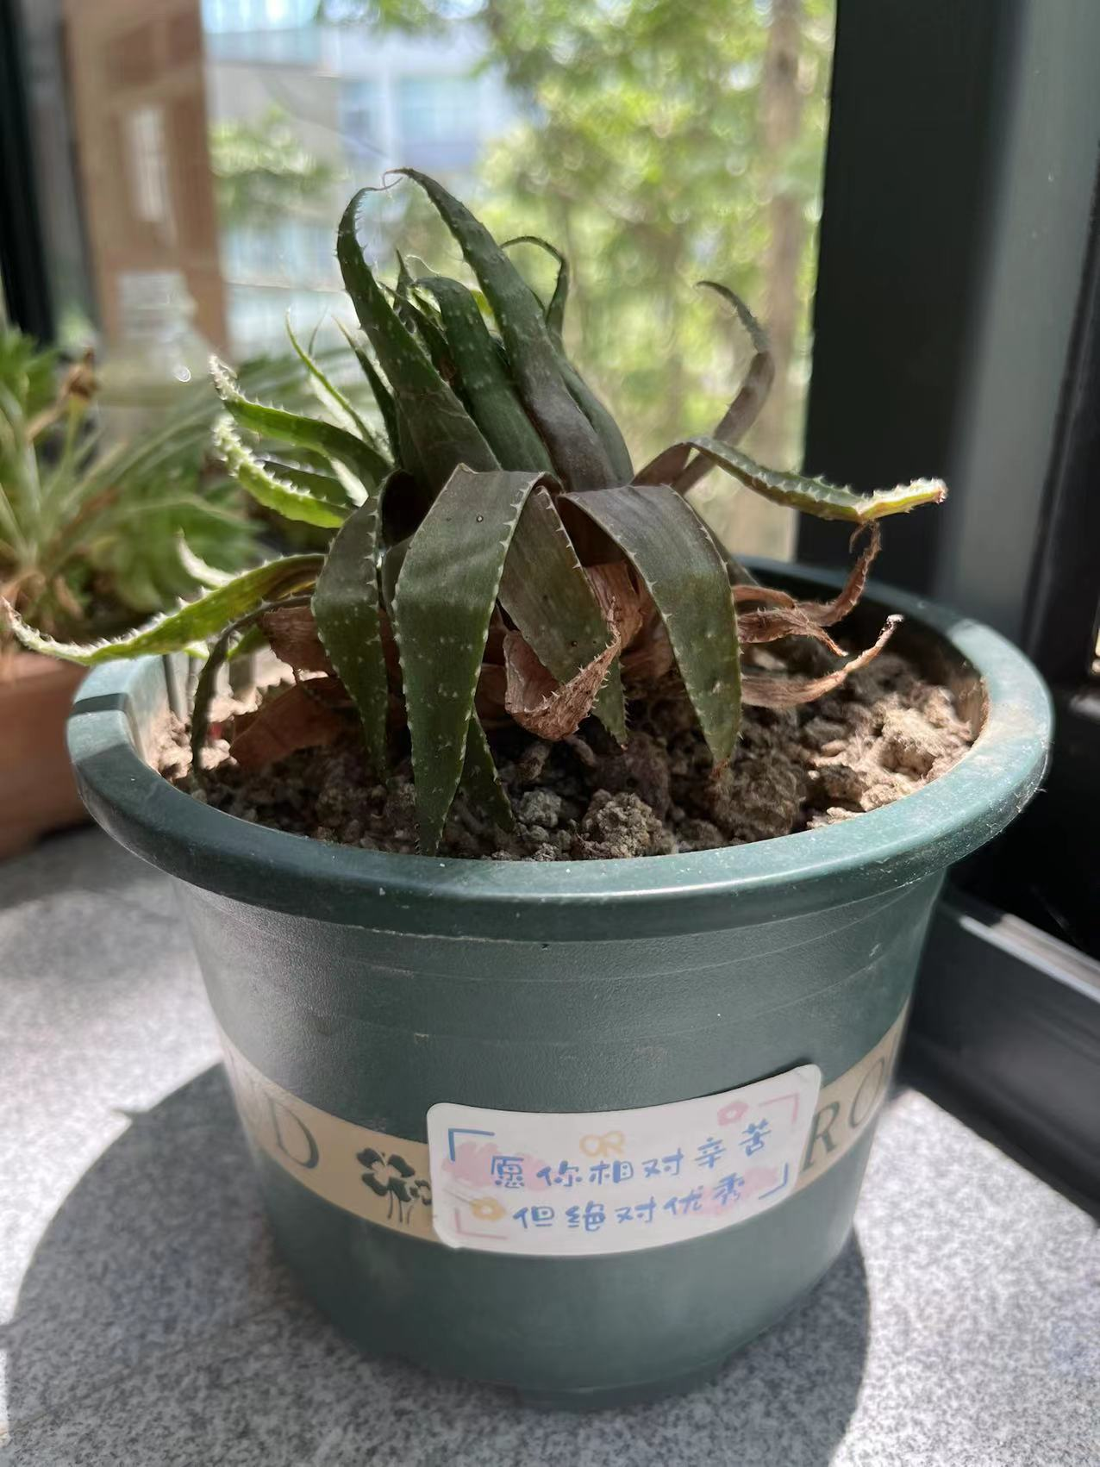
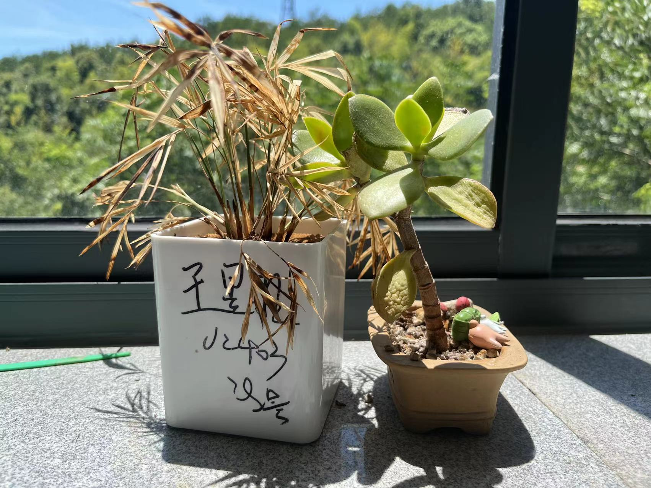
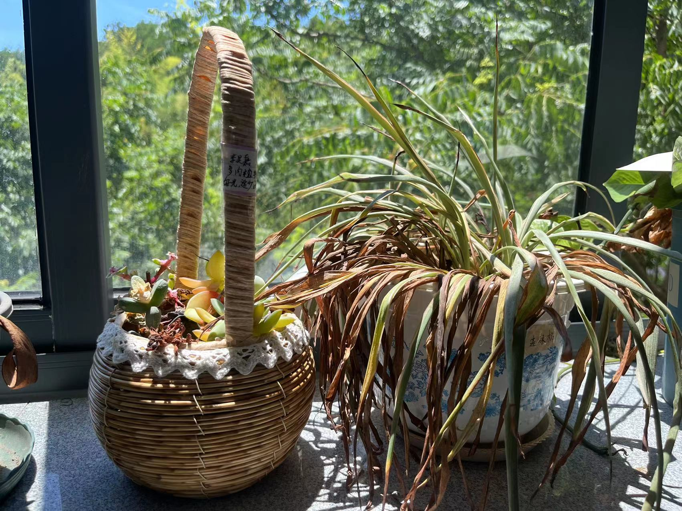
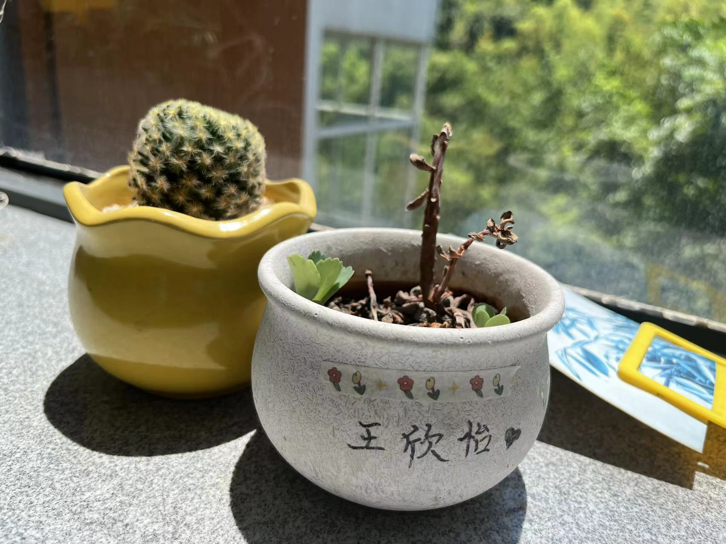
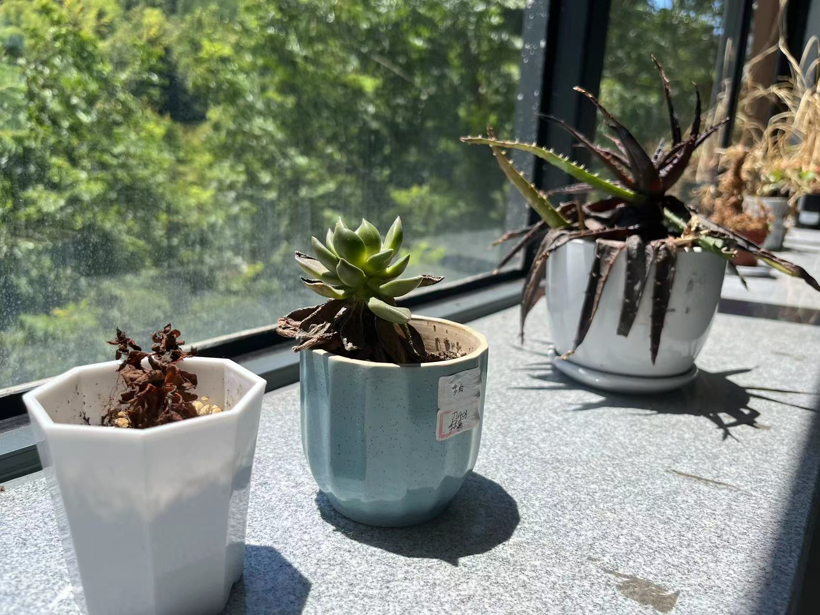
第一课 我们的植物
窗台植物，真实的生存现状如何？
假期状况
Notes:
1照料需求
2枯萎现实
照料需求
学校教学楼窗台上，每个同学都有一盆属于自己的植物。学校希望每位学生在初中三年能够养一盆绿色植物，既美化校园环境也丰富校园生活。而同学们面临着养护好自己专属绿色植物与养护时间不够、养护经验不足之间的矛盾，于是确定开展“智能植物管家”项目学习。

Slide 14
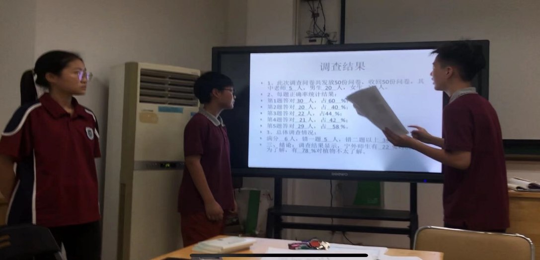
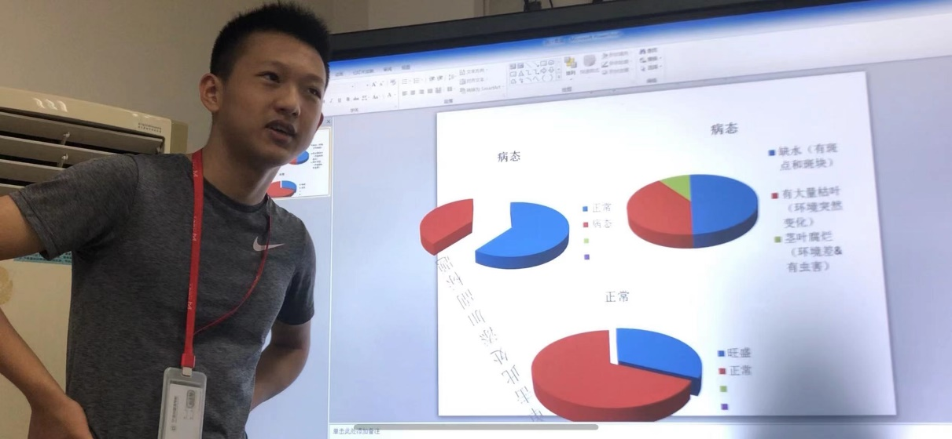
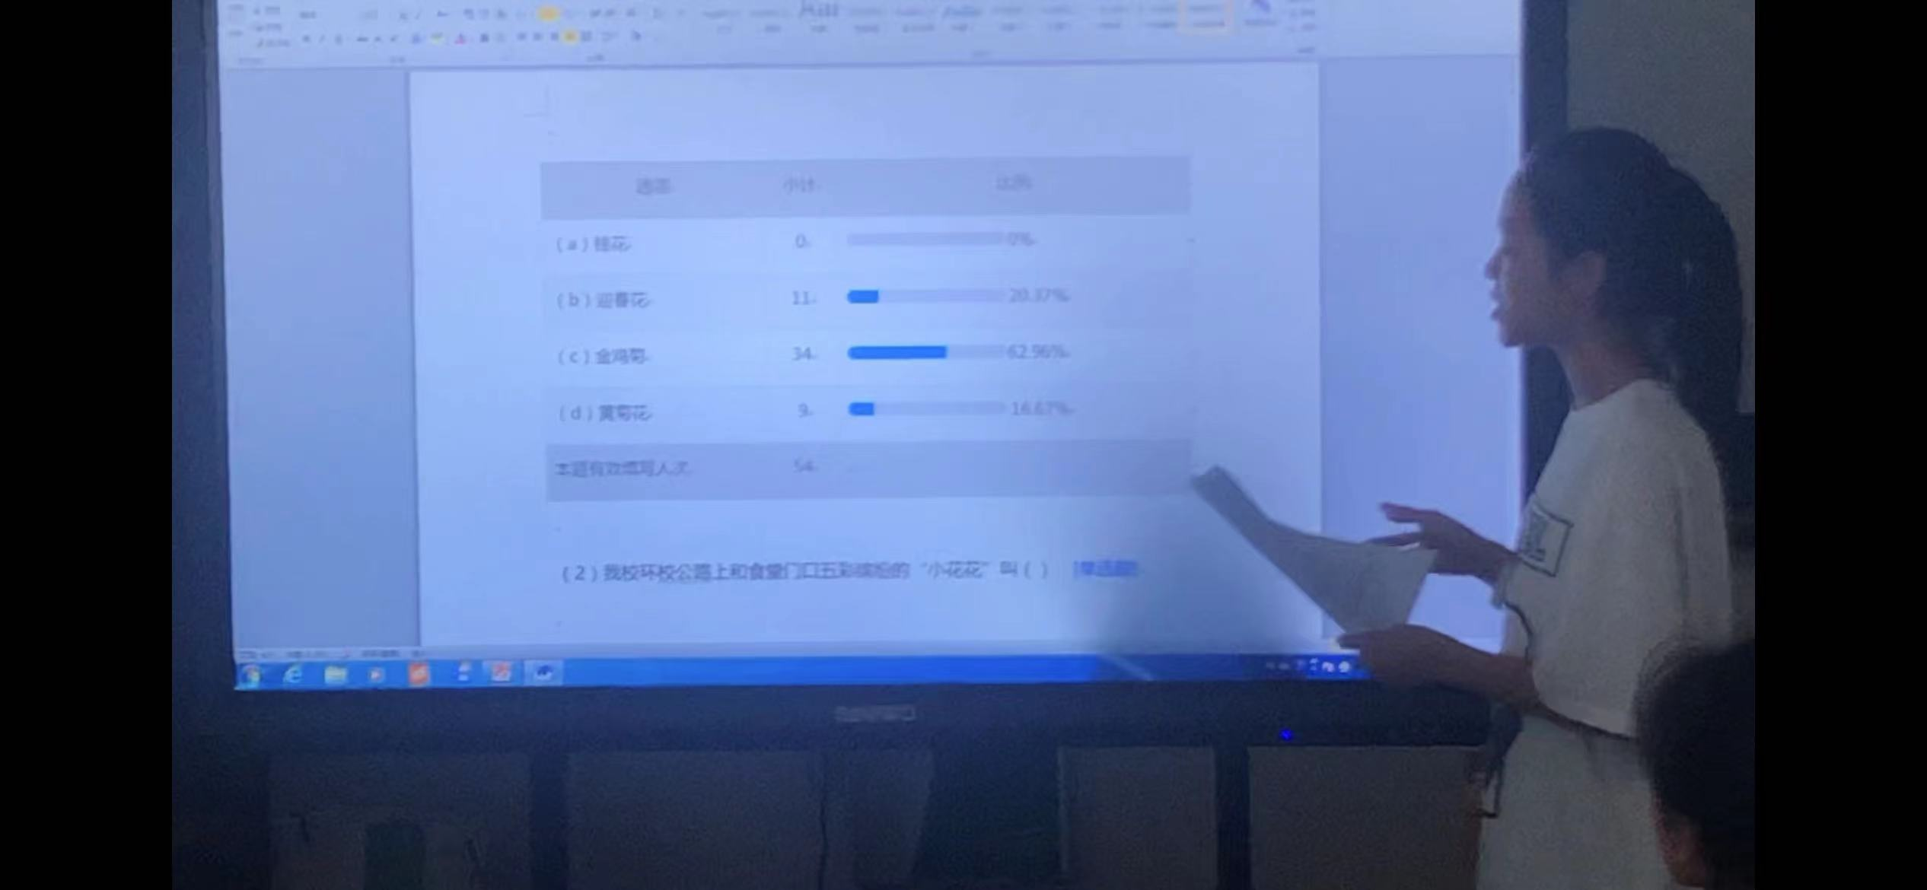
第一课 我们的植物
植物生存现状堪忧
日常状况
“窗台植物生存状况调查”
Notes:
2020届同学关注到窗台植物的生存状况，曾在STEM课中围绕“窗台植物” 开展系列调查：“窗台植物生存状况调查”、“窗台植物枯萎原因分析”、“宁外师生植物认知情况调查”等问题进行分析。

Slide 15
知识回顾
第一课 我们的植物
1、充足的水分：水是植物的重要构成部分，植物的生命离不开水分。充足的水分，可以维持植物茎干和叶片的正常形态，细胞分化和生长的速度也会相对加快。
2、充足的空气：空气中含有氧气、二氧化碳等气体，能够维持植物光合和呼吸作用的正常进行。
3、适宜的光照：阳光能够促进植物的光合作用，加快植株生长的速度，光照所带来的热量，也能够提高植株生长的活跃程度。需注意，有些植物喜阳性，有些则喜阴性。
4、适宜的温度：温度的高低直接影响植物的生长与休眠，适宜的温度，可使植物生命活动旺盛。过高或过低都能影响部分的植物出现死亡现象。
5、适量的养分：植物生长需要各种矿质元素，如氮、磷、钾，还有其他的宏量与微量元素。适量的养分能使植物生长旺盛，反之则矮小瘦弱。
植物：
健康生长
必备条件
Notes:
如何才能让我们的植物茁壮成长？

Slide 16
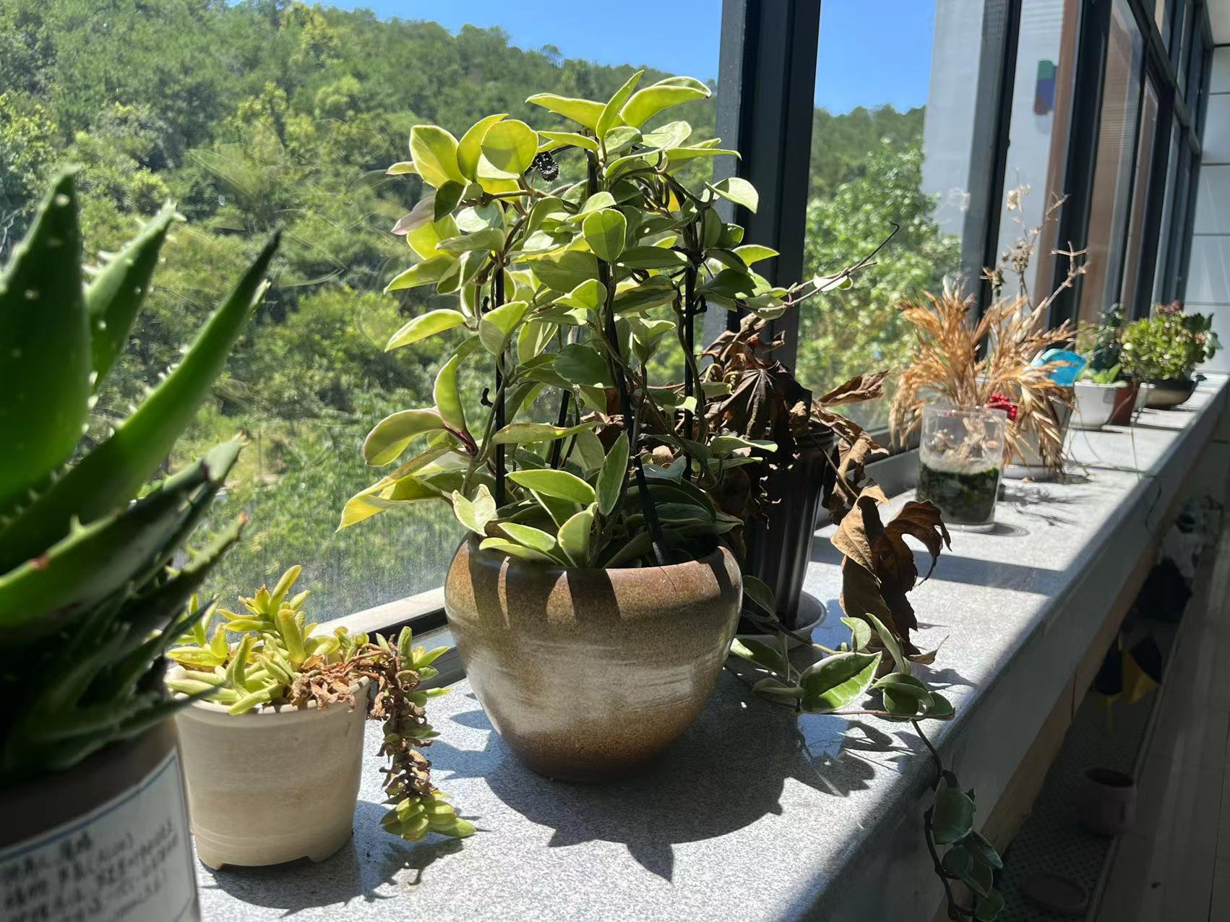
第一课 我们的植物
请观察分析：
为什么生存状况不佳？

Slide 17
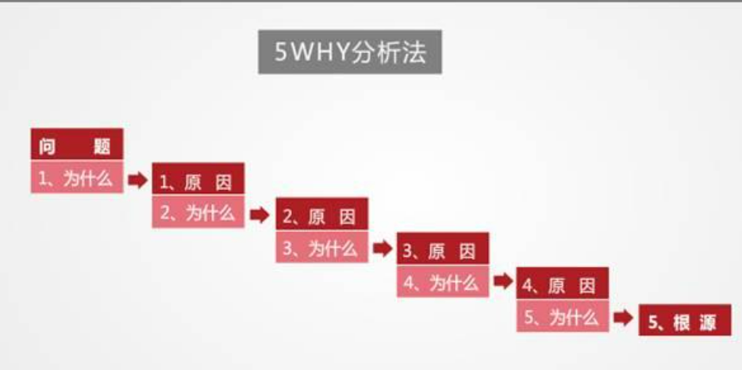
5Why思维工具
如何探究原因：
观察
分析
+

Slide 18
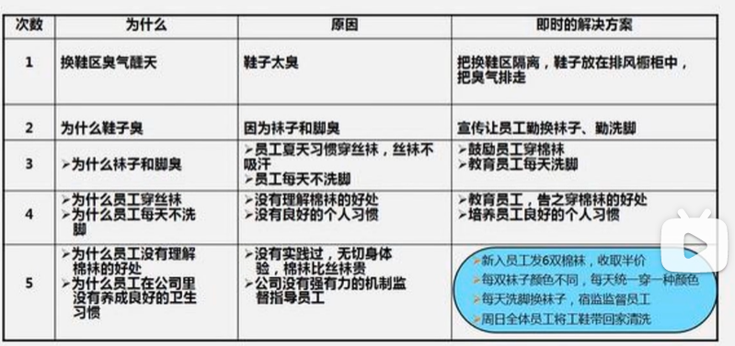
案例：换鞋区臭味对策
Notes:
局限性：时间不足 经验不足
依次分享/补充完善 原因 每个组发卡写（ ）
卡纸（30张）磁贴 50枚 磁性

Slide 19
第一课 我们的植物
哪些问题能用计算机自动化解决？

Slide 20
驱动性技术 解决生活难题 省时省力
第一课 该如何解救我的植物
请为同学们设计制作一款智能植物管家，协助照料教学楼走廊窗台上的植物，让我们的植物保持生命力，以解放我们双手，解决管理难题。
Notes:
确定驱动性问题

Slide 21
环节三 用技术解决问题
第一课 该如何解救我的植物

Slide 22
第一课 该如何解救我的植物
控制
系统通过传感器能够获取外部世界的各种信息，通过执行器，则可以作用于外部世界。
控制的基础是信息，一切信息传递都为了控制，任何控制又依赖信息反馈来实现。信息反馈是指系统输出信息后，其返回的结果将对信息的再次输出产生影响，从而起到制约的作用,以达到预定的目的。
按原理的不同，信息系统中的控制分为开环控制和闭环控制两种。开环控制指控制的结果不会影响当前的控制输出，而闭环控制将控制的结果反馈回来与系统设定的希望值比较，并根据它们的误差调整控制作用。
Notes:
怎么能实现控制？

Slide 23
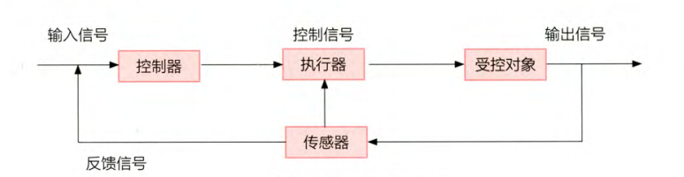
痛感
脊髓/大脑
手臂动作/
皮肤上痛觉神经
控制与反馈
Notes:
手碰到针尖反射 — 无意识 （脊髓）
手臂打针不缩回— 有意识 （大脑）

Slide 24
控制系统工作原理
输入（传感器）
控制（计算机，智能主板）
输出（机械传动）
感觉器官
（眼，耳）
思考器官（大脑）
运动器官（手足）

Slide 25
第一课 该如何解救我的植物
知识联系
智能设备如何实现感知世界，服务生活？
（举例）
传感器
传感器（英文名称：transducer/sensor）是一种检测装置，能感受到被测量的信息，并能将感受到的信息，按一定规律变换成为电信号或其他所需形式的信息输出，以满足信息的传输、处理、存储、显示、记录和控制等要求。
通常根据其基本感知功能分为热敏元件、光敏元件、气敏元件、力敏元件、磁敏元件、湿敏元件、声敏元件、放射线敏感元件、色敏元件和味敏元件等十大类。
Notes:
怎么能实现控制？
声控灯、酒驾检测，烟雾检测，还有很多生活中的传感器

Slide 26
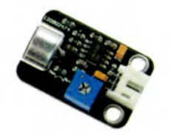
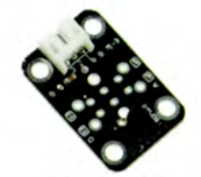
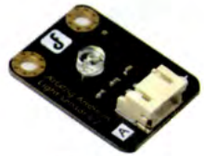
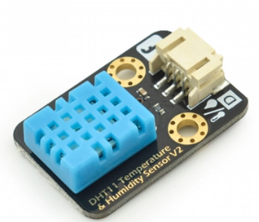
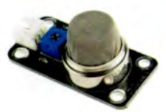
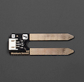
DF套件为例
声音传感器
温度传感器
光线传感器
气体传感器
湿度传感器
土壤湿度传感器
Notes:
DF套件为例

Slide 27
你知道手机中的传感器有哪些?
又是依靠什么原理来运作?

Slide 28
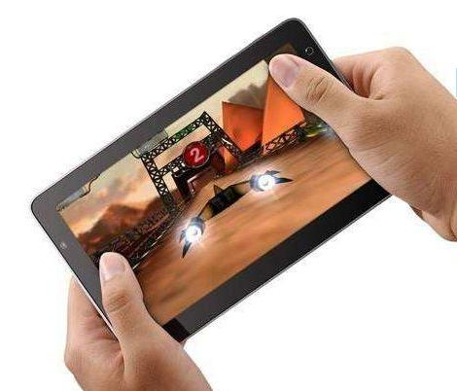
1、重力传感器(G-Sensor)
透过压电效应来实现，可用来切换横屏与直屏方向，运用在赛车游戏中时，则可透过水平方向的感应，将数据运用在游戏里，来转动行车方向。

Slide 29
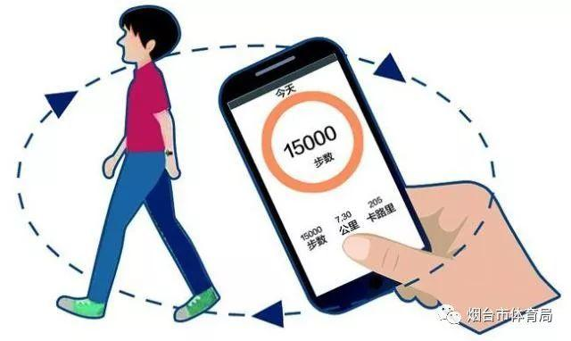
2、加速度传感器(Accelerometer Sensor)
作用原理与重力传感器相同，但透过三个维度来确定加速度方向，功耗小但精度低。运用在手机中可用来计步、判断手机朝向的方向。

Slide 30
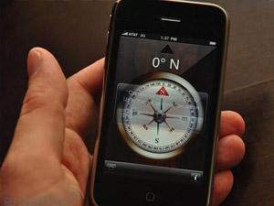
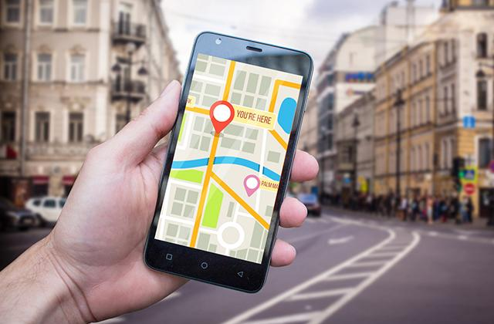
3、磁(场)传感器(Magnetism Sensor)
测量电阻变化来确定磁场强度，使用时需要摇晃手机才能准确判断，大多运用在指南针、地图导航当中。

Slide 31
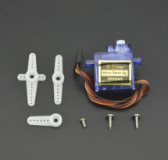
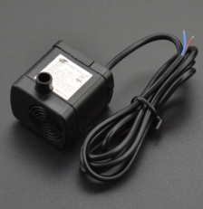
执行设备
电动机
舵机
水泵
蜂鸣器
LED灯
物联网模块

Slide 32
第二课 抽象建构
Notes:
确定需求 问题聚焦

Slide 33
环节一 创意功能
第二课 抽象建构

Slide 34
第二课 抽象建构
任务1：头脑风暴活动
1、每位同学轮流发言
2、尽可能多创意需求/功能
3、不考虑限制因素
4、任务单上记录创意
Notes:
聚焦技术解决问题 20’
头脑风暴树 A4

Slide 35
环节二 需求分级
第二课 抽象建构

Slide 36
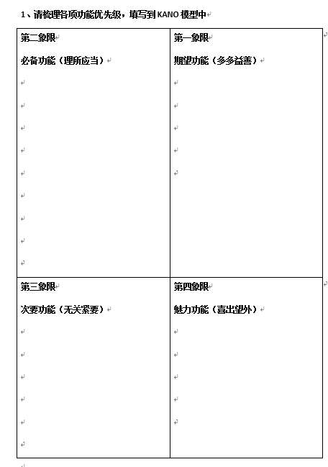
第二课 抽象建构
任务2：需求分级
1、借助KANO模型，对头脑风暴
中创意的需求/功能进行分级。
Notes:
每组书写在白板上，交流沟通确定 20
从第一第二象限确定待实现功能

Slide 37
第二课 抽象建构
任务3：目标分解
小组决策，确定预期目标
序号 | 预期目标 | 理由
1
2
3
Notes:
5

Slide 38
路线方案设计
任务—数据—数学问题
抽象问题---建立模型—求解模型—产品实现
功能需求及实现
需求抽象—建立模型—现有条件
— 设计产品 —制作产品
Notes:
路线方案设计
任务—数据—数学问题
抽象问题---建立模型—求解模型—产品实现
功能需求分析
将需求抽象—建立模型—现有条件— 设计产品 —制作产品

Slide 39
环节三：抽象要素
第二课 抽象建构

Slide 40
第二课 抽象建构
任务4：抽象表达
根据小组预设功能，完成要素的抽象化表达
序号 | 功能（条件） | 抽象化结果
1 | 能够检测和显示环境温度与湿度 | 读取传感器数据
2
3
Notes:
5
要素（文字） 案例分析--迁移策略
什么是计算思维：
【图示】：https://www.bilibili.com/video/BV1up411d7dn?spm_id_from=333.337.search-card.all.click
【举例】https://www.bilibili.com/video/BV1wK4y1D7Ps/?spm_id_from=333.788.recommend_more_video.4
【构成】https://www.bilibili.com/video/BV1WY4y147mC?p=2
思维力训练 系列资料：
https://www.bilibili.com/video/BV1WY4y147mC?p=2

Slide 41
环节四：建立对象关系模型
第二课 抽象建构
Notes:
要素（文字） 案例分析--迁移策略

Slide 42
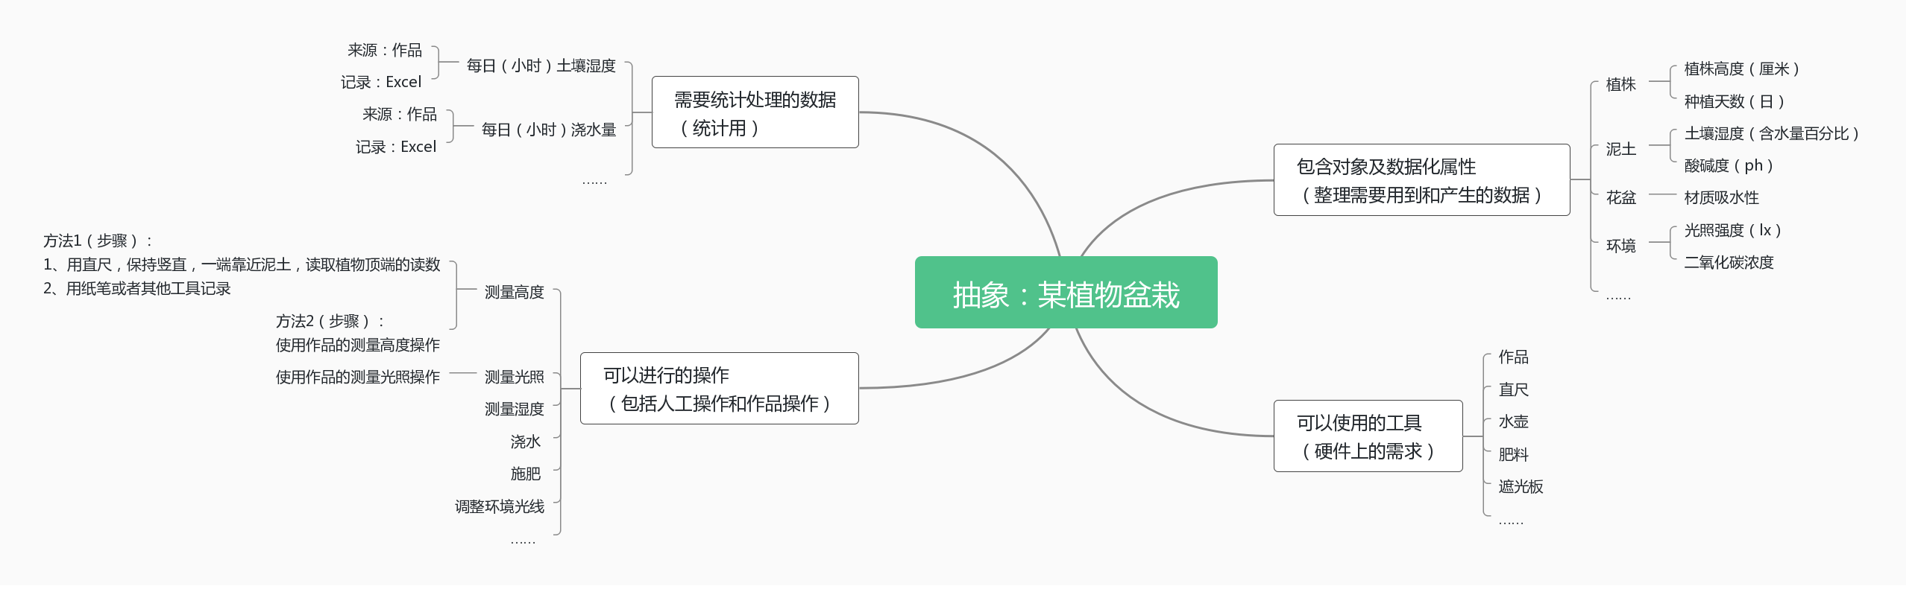
第二课 抽象建构
任务5：结构化表达 用思维导图构建要素关系
Notes:
55 小组根据确定功能，思维导图结构化表达，各要素关系—师生互动环节
支持性工具：思维导图工具
KT板

Slide 43
分享评价
任务6 组间展示，结构优化
评价对象
P优点
M改进点
I 有趣点
Q疑问点
被评价小组反思：

Slide 44
第三课 设计实现
Notes:
设计评价

Slide 45
环节一：设计算法
第三课 设计实现
Notes:
设计论证

Slide 46
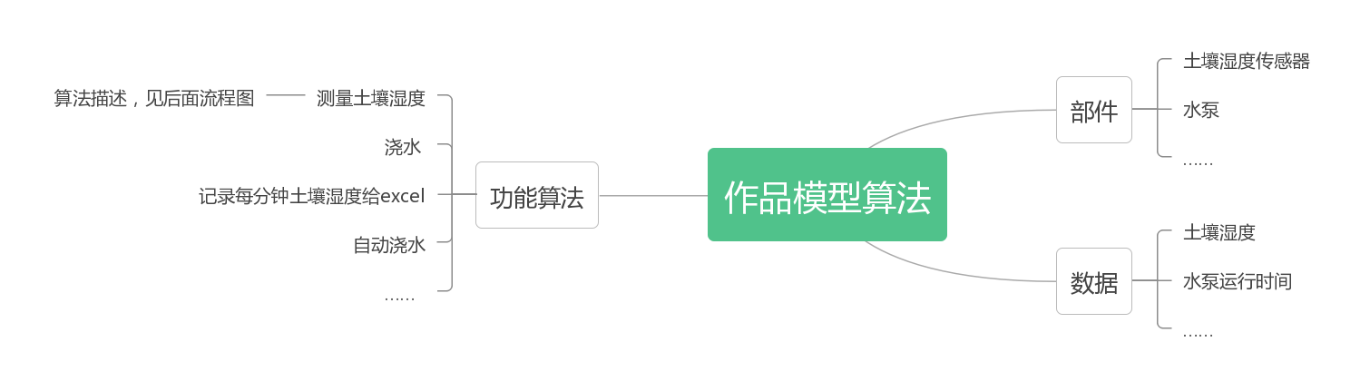
第三课 设计实现
任务1、构建作品模型
Notes:
5

Slide 47
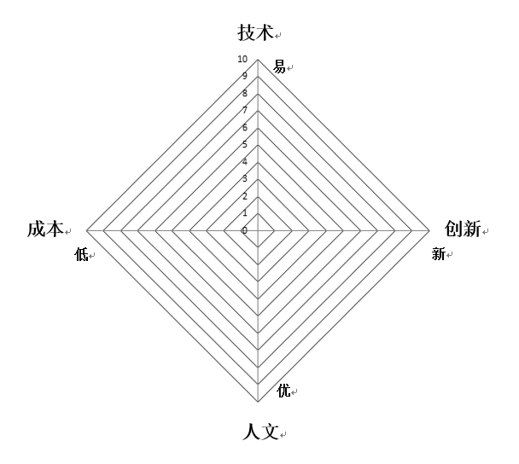
分享评价
任务1 组内评估，模型优化

Slide 48
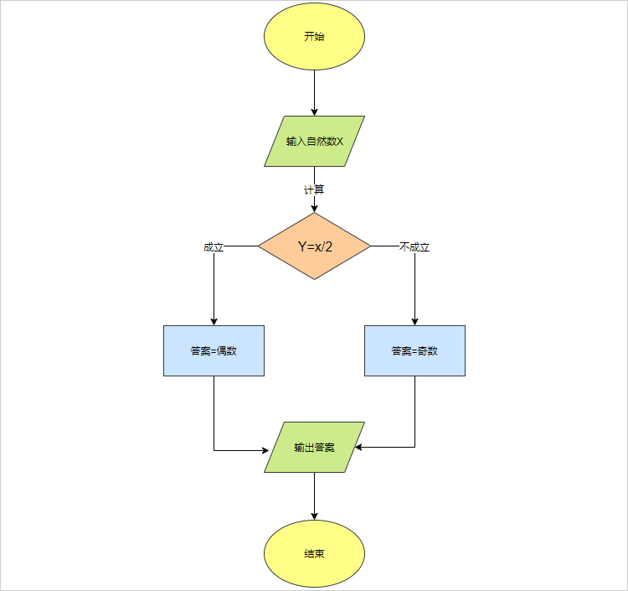
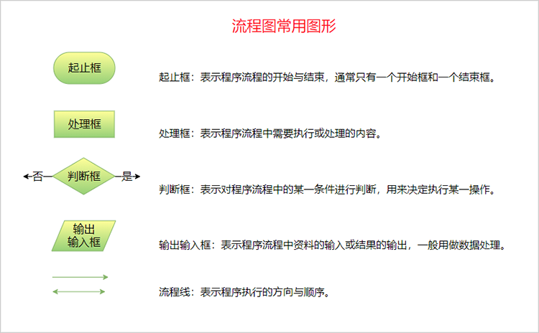
第三课 设计实现
任务2、作品模型算法设计
（1）算法设计
（2）绘制流程图
Notes:
10

Slide 49
环节二：作品设计
第三课 设计实现

Slide 50
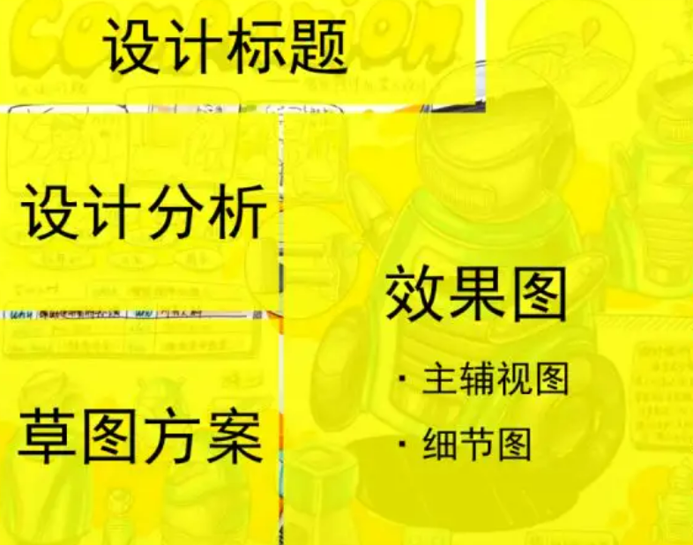
第三课 设计实现
终稿布局示意图
任务3、绘制设计图
（2）确定设计终稿
确定草图样稿后，参考图例在卡纸上绘制设计图
（内容可适当增减）
Notes:
A4纸 30分钟

Slide 51
第三课 设计实现
任务3、绘制设计图
（1）绘制设计草图
要求包含，名称、草图全貌、确定尺寸、制作材料与工具、标注细节（部件名称、描述功能）。
Notes:
A4纸 30分钟

Slide 52
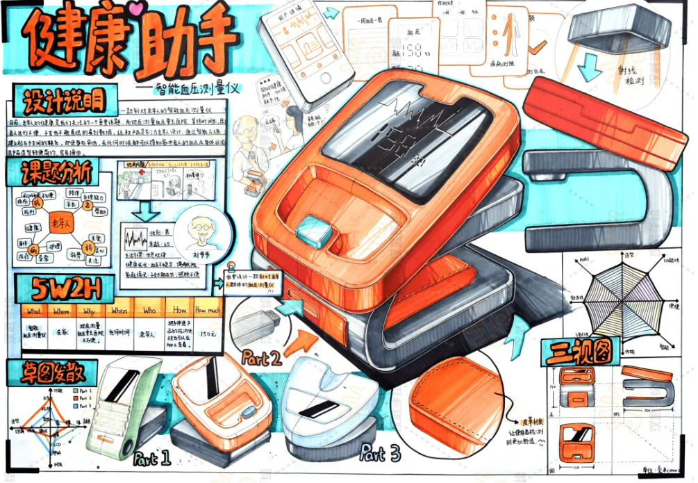
第三课 设计实现
Notes:
参考图例，适当增减

Slide 53
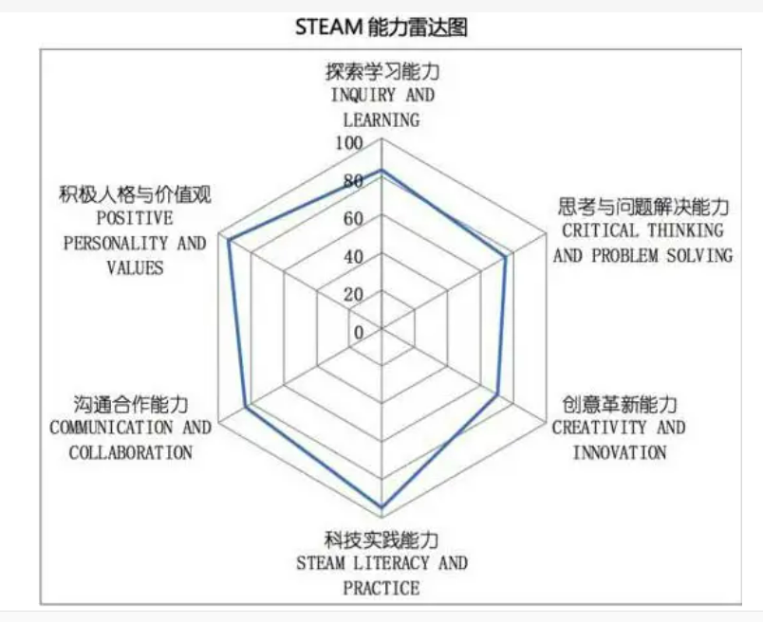
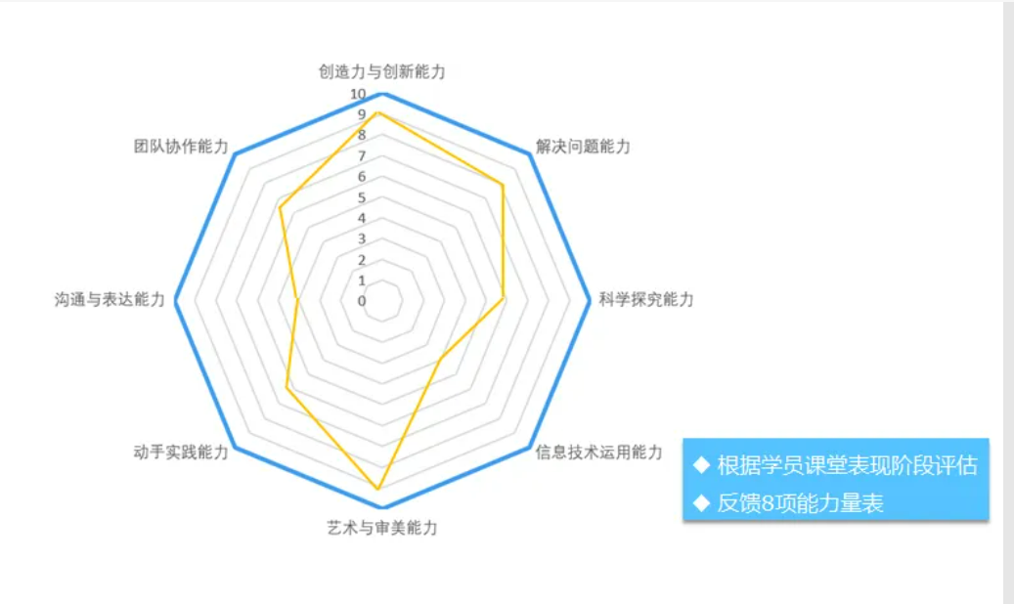

Slide 54
第四课 实践制作

Slide 55
环节一：设计评价
第四课 作品实现
Notes:
分享评价

Slide 56
第四课 作品实现
1、雷达图评估方案
成本/人文（外观设计）/
绿色能源/物联网控制
2、PMI评价
组内/组间PMI评价工具实施评价
Notes:
30 分钟

Slide 57
环节二：实践准备
第四课 作品实现

Slide 58
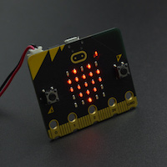
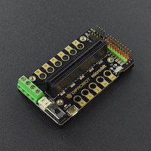
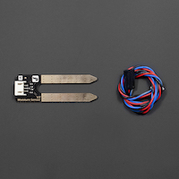
第四课 作品实现
硬件清单
micro:bit开发板
I/O扩展板
土壤湿度传感器及模拟连接线

Slide 59
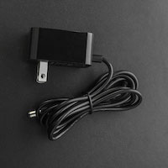
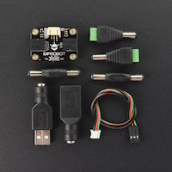

第四课 作品实现
12V电源适配器
简易继电器模块
带水管潜水泵

Slide 60


第四课 作品实现
Type-C&Micro二合一USB线
18B20 防水温度传感器套件

Slide 61

第四课 作品实现
软件使用：
BXY编程软件,BXYPythonEditor,简称BXY。输人代码，单击“烧录”按钮，micro:bit 开发板上的LED开始闪烁。等到闪烁停止，表示程序上传成功。

Slide 62
第四课 作品实现
其他:
1、一盆植物、
2、一烧杯水

Slide 63
环节二：实践过程
第五课 搭建制作

Slide 64
第四课 作品实现
1、实时检测土壤湿度（基础）
2、添加自动浇水功能（提高）
3、添加温度警报功能（拓展）

Slide 65

第四课 作品实现
任务1：土壤湿度实时检测
1、硬件搭建
STEP1：将micro:bit开发板插入I/O扩展板，注意正反，LED点阵屏朝扩展板的“micro:bit”图标方向

Slide 66

第四课 作品实现
STEP2：通过传感器连接线将土壤湿度传感器连在扩展板的P1端口。其中，红线和黑线分别对应电源正极和负极，蓝线对应信号线，用来传输信号。

Slide 67


第四课 作品实现
STEP3：通过USB连接线将micro:bit接到计算机。

Slide 68
第四课 作品实现
2、软件编写
STEP1：软件设置
1、创建与保存项目文件
（1）启动BXY编程软件，选择主控类型“micro:bit”。
（2）新建项目，保存并命名为“m2.1”。

Slide 69
第四课 作品实现
STEP2：程序编写
from microbit import *
while True:
#土壤湿度
value1 = pin1.read_analog() #读取数值并记录在变量value1中
display.scroll(str(value1), wait=True, loop=False) #点阵屏显示数值
print(value1)#串口打印
print("------------------")
sleep(300) #延时300毫秒

Slide 70

第四课 作品实现
3、运行调试
STEP1：将土壤湿度传感器镀金部分插入花盆土壤中约2厘米
注：未镀金部分不可触水。

Slide 71

第四课 作品实现
STEP2：点击“烧录”上传程序并观察点阵屏
观察micro:bit，我们可以发现测得的土壤湿度对应的模拟值在点阵屏上滚动显示

Slide 72


第四课 作品实现
观察软件终端界面，我们同样可以看到测得的土壤湿度对应的模拟值。

Slide 73
第四课 作品实现
任务2：自动浇水
在上个任务中，我们已经完成了对于土壤湿度的实时检测，接下来，我们将在此基础上，添加自动浇水功能。当检测到的土壤湿度的模拟值低于临界值时，打开继电器开关，利用水泵进行浇水。

Slide 74

第四课 作品实现
1、硬件搭建
STEP1：利用螺丝刀将水泵正负线与转接头连接起来，步骤与成型图如下:
（1）松掉转接头螺丝
（2）将线插入，注意正负（棕/红—正；蓝/黑—负）
（3）拧紧螺丝

Slide 75

STEP2：利用继电器将12V电源开关与水泵的转接头连接起来

Slide 76

第五课 搭建制作
STEP3：通过连接线将继电器连在扩展板的P2端口

Slide 77

连接完成后如下图:

Slide 78

STEP4：将继电器开关拨至NO端
注：继电器上有一个开关，NO 为断开，表示默认继电器状态为断开，需要程序写入一个高电平，控制其闭合；NC 为闭合，表示默认继电器状态为闭合，需要程序写入一个高电平，控制其断开。这里，我们设定默认状态为断开。

Slide 79
2、软件编写
STEP1：软件设置
1、创建与保存项目文件
（1）启动BXY编程软件，选择主控类型“micro:bit”。
（2）新建项目，保存并命名为“m2.2”

Slide 80
STEP2：程序编写
from microbit import *
while True:
#土壤湿度
value1 = pin1.read_analog() #读取数值并记录在变量value1中
display.scroll(str(value1), wait=True, loop=False) #点阵屏显示数值
if (value1 <= 210):
pin2.write_digital(1) #开继电器
else:
pin2.write_digital(0) #关继电器

Slide 81

3、运行调试
STEP1：将水泵浸没于水桶之中
注：水泵不能空转，必须将黑色水泵头沉入水中，否则可能会烧毁硬件。
STEP2：将水管插入花盆的土壤中

Slide 82
STEP3：将12V电源开关插上220V电源插座
STEP4：点击“烧录”上传程序，并观察效果
观察花盆，由于目前花盆中土壤的湿度低于我们设定的临界值，因此，继电器导通，烧杯中的水随管子注入花盆之中。
注：程序中的“210”是我们依据实验情况设定的缺水时的临界值，不同的植物对水的需求量不同。

Slide 83
任务3：温度警报
在上个任务中，我们已经完成了植物在缺水时的自动浇水功能，而由于温度对于植物的生长同样重要，过高或过低的温度皆会对植物生长产生影响。因此接下来，我们将在上述实验基础上，添加温度警报功能。当检测到的温度超出生长范围时，使我们的装置发出警报声。

Slide 84

1、硬件搭建
STEP1：将18B20 数字温度防水传感器与可插拔传感器转接器连接起来，步骤与成型图如下:
（1）向下按压住转接器上方的三个塑料按键
（2）将线插入，注意对应接口（红线（VCC）接C，黑线（GND）接B，黄线（DATA）或绿线（DATA)接A）
（3）松掉对塑料按键的按压，使线固定住

Slide 85
STEP2：通过数字传感器连接线将防水温度传感器连在扩展板的P13端口。其中，红线和黑线分别对应电源正极和负极，绿线对应信号线，用来传输信号。
连接完成后如下图:

Slide 86

第六课 展示分享

Slide 87
2、软件编写
STEP1：软件设置
1、创建与保存项目文件
（1）启动BXY编程软件，选择主控类型“micro:bit”。
（2）新建项目，保存并命名为“m2.3”。

Slide 88
STEP2：程序编写
from microbit import *
import ds18b20
import music
ds18b20.init(pin13)
while True:
value1 = pin1.read_analog() #读取数值并记录在变量value1中
display.scroll(str(value1), wait=True, loop=False) #点阵屏显示数值
if (value1 <= 210):
pin2.write_digital(1) #开继电器
else:
pin2.write_digital(0) #关继电器
value2 = ds18b20.read() #读取温度数值并记录在变量value2中
print(value2)
print("------------------")
sleep(300)
if (value2 >= 31):
music.play(music.DADADADUM, pin=pin0, wait=True) #警报发声
if (value2 <= -3):
music.play(music.DADADADUM, pin=pin0, wait=True) #警报发声

Slide 89

3、运行调试
STEP1：将防水温度传感器金属端插入土壤中约1.5厘米。
STEP2：打开蜂鸣器开关

Slide 90

STEP3：点击“烧录”上传程序，并观察软件
观察BXY界面，我们可以看到所测得的土壤中的温度在终端中实时显示着。

Slide 91
延伸拓展
思考：
1、关于植物的生长，除了温度和土壤湿度之外还有什么因素会对其有影响呢？我们手头是否有工具可以对其进行测量？
2、我们都知道植物生长是通过光合作用的，但是到了黑夜因为没有了阳光而导致植物无法进行光合作用，如果我们想要加快植物生长就可以在光线不足的时候对其进行补光。但是如果一直亮着植物的补光灯会很费电，我们是否可以为我们的管家添加自动补光的功能弥补这一不足呢？

Slide 92
第六课 展示分享
Notes:
设计评价

Slide 93
第六课 展示分享
思维迁移
其他问题思考

